Slide 1
Jézus tanít:
A bolond gazdag példázata

Slide 2
Kedves Hittanos Barátom!
Isten hozott!
A digitális hittanórán szükséged lesz a következőkre:
Internet kapcsolat
Laptop, okostelefon vagy tablet
Hangszóró vagy fülhallgató
Üres lap vagy a füzeted és ceruza
A te lelkes hozzáállásod

Slide 3
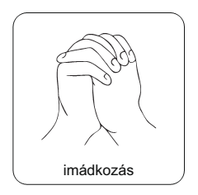
Imádkozzunk!
Azért, hogy a mai órán meg tudjuk hallani és érteni azt az üzenetet, amit Isten személyesen nekünk szán!

Slide 4


Énekeljünk!
Kiválasztottál, új szívet adtál,
ismertesd meg velem útjaidat!
Vezess engem Szent Lelked által,
hogy hirdethessem a Te nagy nevedet!
Refr.: Ragadj magaddal minden nap, úgy kérlek,
Emelj fel szent trónod elé,
Hadd lakhassam házadban!
Oltalmam vagy, pajzsom és váram,
Te tartasz meg, tudom közel vagy
Minden utam két kezedben van,
maradj velem, légy mindig enyém!
Vezess drága Szent Lélek
Az igazság ösvényére, hadd legyek fény!
a zene elindításához kattints

Slide 5
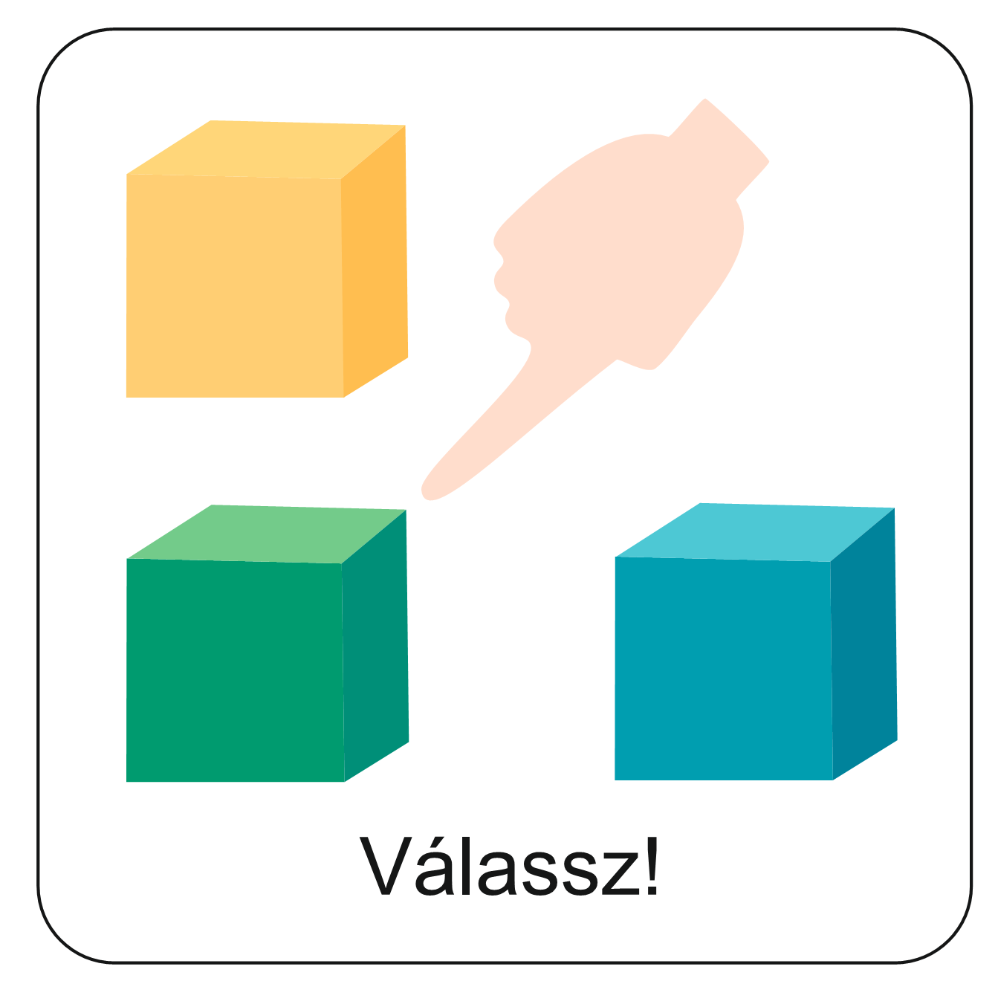
Kattints a skálán oda, ahol elhelyeznéd magad!
Kicsi
Nagy

Slide 6
Kattints a skálán oda, ahol elhelyeznéd magad!
Ügyes
Ügyetlen

Slide 7
Kattints a skálán oda, ahol elhelyeznéd magad!
Szeret gyűjteni dolgokat
Nem szeret gyűjteni

Slide 8
Kattints a skálán oda, ahol elhelyeznéd magad!
Sok hobbija van
Nincs sok hobbija

Slide 9
Kattints a skálán oda, ahol elhelyeznéd magad!
Tehetséges
Tehetségtelen

Slide 10
Kattints a skálán oda, ahol elhelyeznéd magad!
Bátor
Félénk

Slide 11
Kattints a skálán oda, ahol elhelyeznéd magad!
Hangos
Halk

Slide 12
Kattints a skálán oda, ahol elhelyeznéd magad!
Szegény
Gazdag

Slide 13
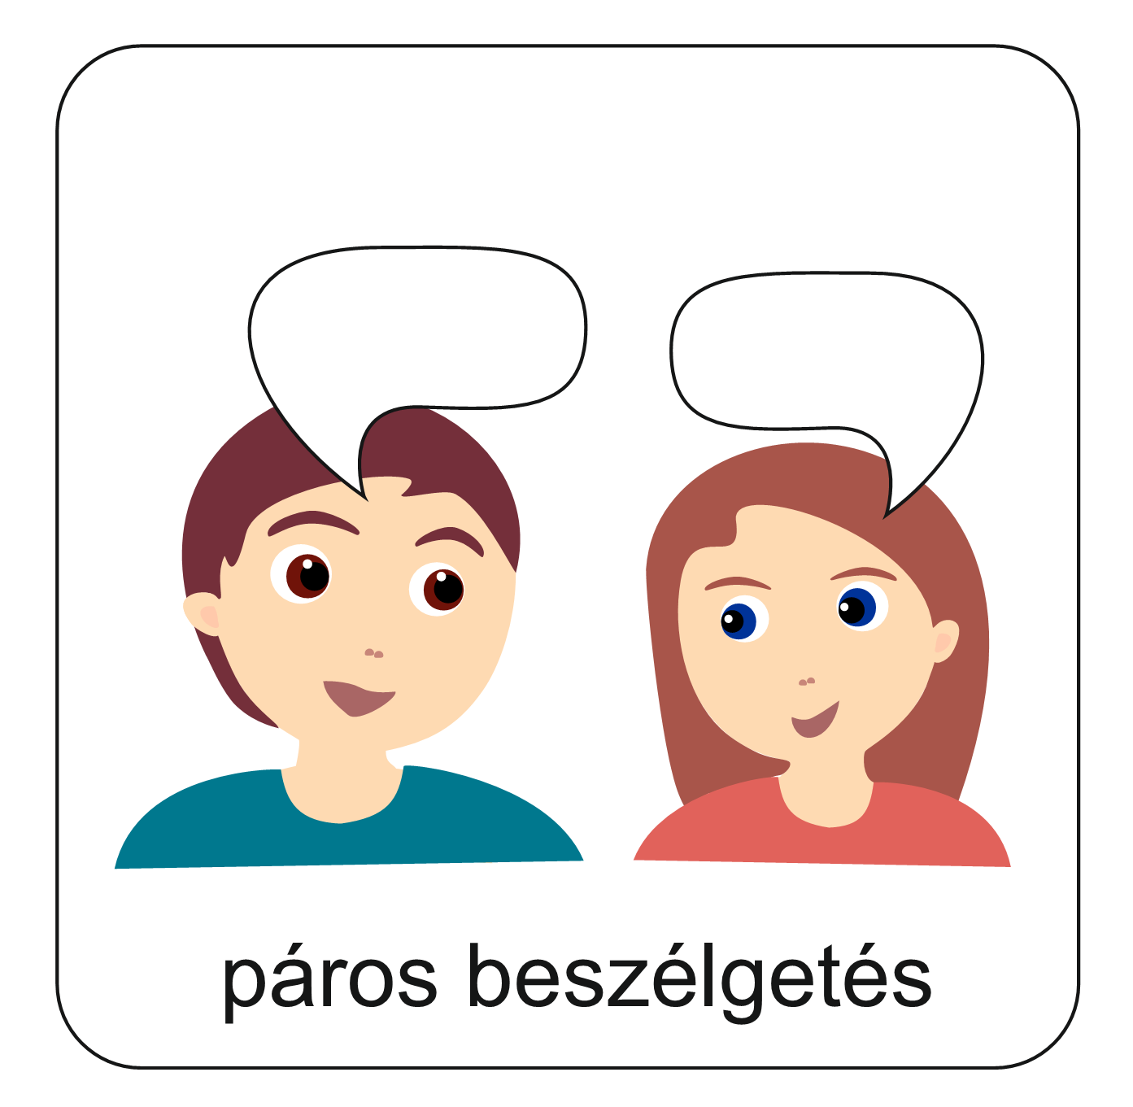
Beszéljétek meg!
kicsi - nagy
ügyes - ügyetlen
Beszélgessetek a padtársaddal a válaszaitokról!
tehetséges - tehetségtelen
hobbi
tehetség
bátor - félénk
szegény - gazdag

Slide 14


Hittankönyv
Nézzétek meg a tankönyvben a térképet és beszélgessetek a Gondold végig! rész alapján!
A könyv eléréséhez kattints a hittankönyvre!

Slide 15
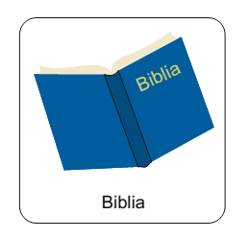
Jézus tanít
Jézus tanított a gazdagságról. Olvasd el a Bibliából az erről szóló részt!
A sokaságból így szólt hozzá valaki:
Mester, mondd meg a testvéremnek, hogy ossza meg velem az örökséget!
De ő így válaszolt:
Ember, ki tett engem bíróvá fölöttetek, hogy megosszam az örökséget?
Azután ezt mondta nekik:
- Vigyázzatok, és őrizkedjetek minden kapzsiságtól, mert ha bőségben él is valaki, életét akkor sem a vagyona tartja meg.
Aztán példázatot mondott nekik:
Egy gazdag embernek bő termést hozott a földje. Így gondolkozott magában: Mit tegyek? Nincs hova betakarítanom a termésemet. Majd így szólt:
Ezt teszem: lebontom a csűreimet, nagyobbakat építek, oda gyűjtöm be minden gabonámat és javamat, és ezt mondom a lelkemnek: Én lelkem, sok javad van sok évre félretéve, pihenj, egyél, igyál, vigadozzál!
Isten azonban azt mondta neki:
Bolond, még ez éjjel elkérik tőled a lelkedet, kié lesz akkor mindaz, amit felhalmoztál?
Így jár az, aki magának gyűjt, és nem Isten szerint gazdag.

Slide 16
Válaszolj a kérdésekre!
Beszéljétek meg a csoportban!
Milyen gazdagsága volt ennek az embernek?
Miért nevezzük mégis bolondnak?
Milyen kincseket kellett volna gyűjtenie inkább?
Mitől lehetünk még gazdagok a vagyonon kívül?
Mit közvetít a Szentírás a gazdagságról?

Slide 17
A feladat eléréséhez kattints a puzzlére!
Rakd sorrendbe a példázatban szereplő személyek megszólalásait!

Slide 18
Olvasd el a tankönyv magyarázatát a történethez!
A könyv eléréséhez
kattints a hittankönyvre!

Slide 19

Nézd meg ezt a kisfilmet a példázat egy feldolgozásáról, mely az amerikai farmerek világába helyezi az eseményeket!
A film elindításához kattints a videóra a számítógépen!

Slide 20
Beszélgessetek csoportban a következő kérdésekről!
Hogyan szabad gyarapítanunk a gazdagságunk?
Mit tehetünk, ha valamiben szegénynek érezzük magunkat?
Kinek mennyire fontosak az anyagiak?
Milyen dolgokban jelenhet meg még a gazdagság?
Te miben érzed magad gazdagnak? Miben szegénynek?

Slide 21
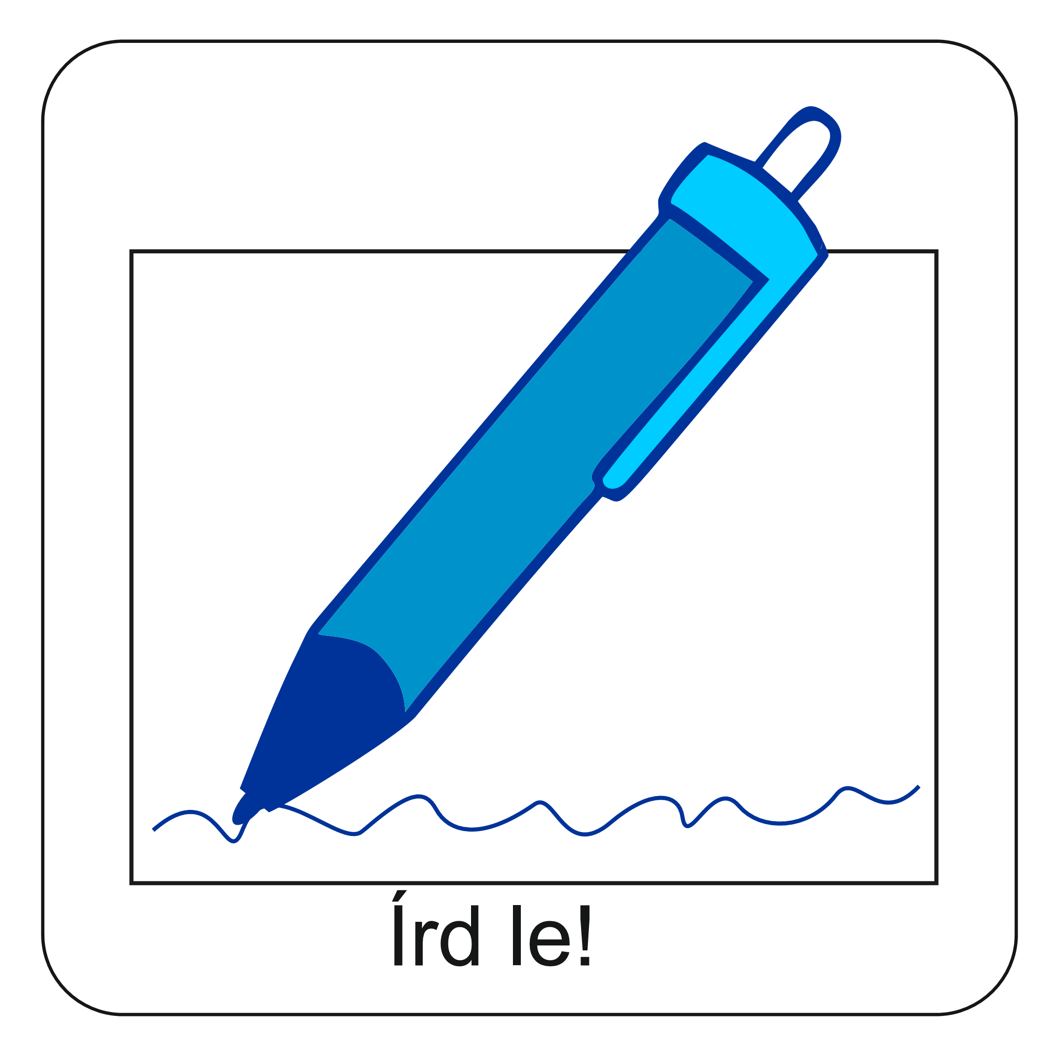
Mi minden fejezheti ki az ember gazdagságát?
Írd le a füzetedbe, ami szerinted gazdagságot jelent!
Ruhák
Odafigyelés
Iskola
Élelem
Föld
Gyűjtemény
Barátok
Pénz
Nyelvtehetség
Büfében vásárlás
Család
Elégedettség
Tudás
Tanulás
Rajztehetség
Vagyon
Szeretet
Hit
Sporttehetség
Írói véna
Ház
Megértés
Te mivel egészítenéd ki? Azt is írd fel!

Slide 22
Az igazi gazdagság
A bolond gazdag elégedettsége hamis volt. A boldogulás, a boldogság nem a gazdagságtól függ és nem csak a pénz tehet igazán gazdaggá minket.
Jézus egy másik helyen azt mondja:
„Ne gyűjtsetek magatoknak kincseket a földön… Hanem gyűjtsetek magatoknak kincseket mennyben…” (Mt 6, 19-20)
Fel kell ismerünk a saját gazdagságunkat, amiért hálásak lehetünk Istennek. Végülis nem a földi dolgokban bízhatunk igazán, hanem Istenben. Aki megajándékoz minket a gazdagsággal.

Slide 23
Itt az Isten szerinti bölcsességről van szó. Tehát azt jelenti, hogy Isten igazságát tartom a szemelőt és a szerint cselekszem.
Ezt pedig Isten megáldja gazdagsággal, de a gazdagság nem csak pénzben mérhető.
Így a bölcs embert a gazdagsága ékesíti, mint egy koronát.
„A bölcsek koronája a gazdagság…”
(Péld 14,24)

Slide 24
Aranymondás
Rajzolj a füzetedbe egy olyan koronát, ami kifejezi azt, amiről az aranymondás szól!
Próbáld meg memorizálni az aranymondást!
„A bölcsek koronája a gazdagság…”
(Péld 14,24)

Slide 25
Imádkozzunk!
Azért, hogy fel tudjuk ismerni a saját gazdagságunk és ezért hálát mondjunk Istennek!

Slide 26
Mi Atyánk, aki a mennyekben vagy, szenteltessék meg a te neved,
jöjjön el a te országod, legyen meg a te akaratod, amint a mennyben, úgy a földön is;
Mindennapi kenyerünket add meg nekünk ma,
és bocsásd meg vétkeinket, miképpen mi is megbocsátunk az ellenünk vétkezőknek;
És ne vígy minket kísértésbe, de szabadíts meg a gonosztól;
Mert tied az ország, a hatalom és a dicsőség mindörökké.
Ámen.
(Mt 6,9-13)

Slide 27
Áldás békesség!
A PPT-ben felhasznált képek a https://slidesgo.com/ internetes oldalon találhatóak és ingyenesen letölthetők!

